Slide 1





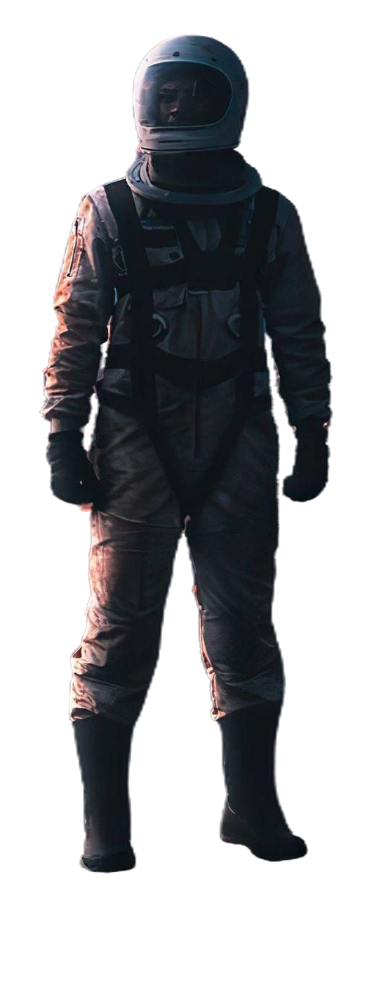

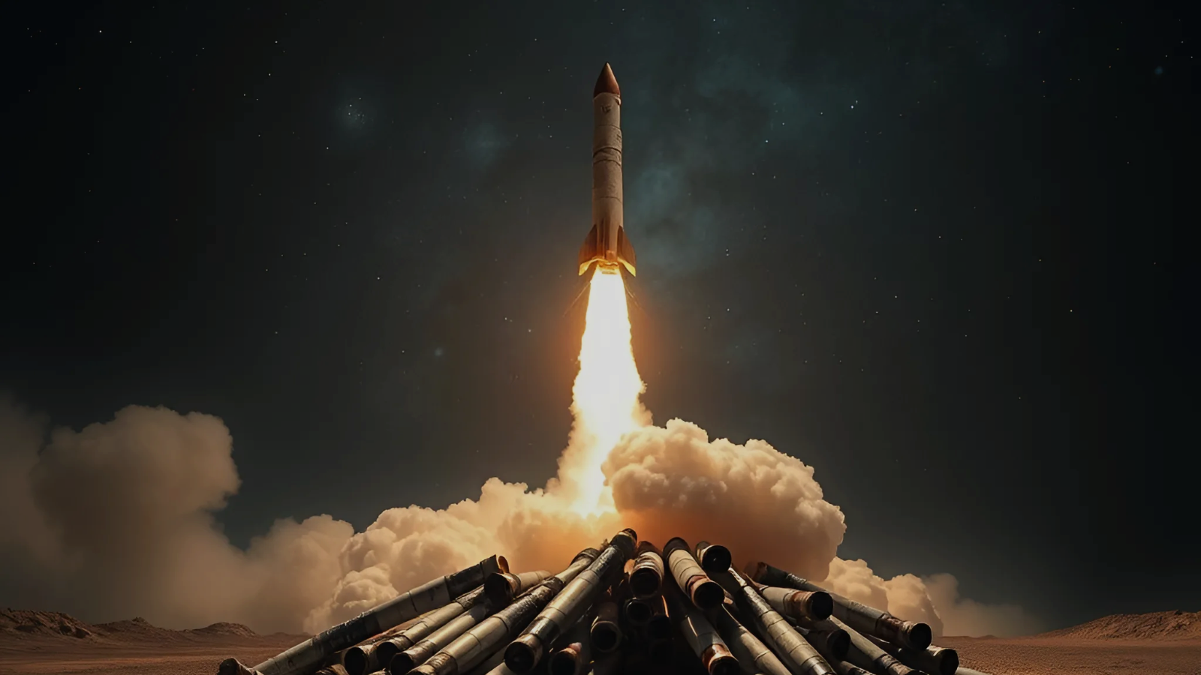
Ошибка выжившего
– человек обращает внимание только на успешный опыт,
а неудачные кейсы игнорирует
[ в digital ]
А что, вон же он летит и я полечу!
Почему успех не всегда то, чем кажется?
Неполная информация ведет к ошибочным решениям

Slide 2
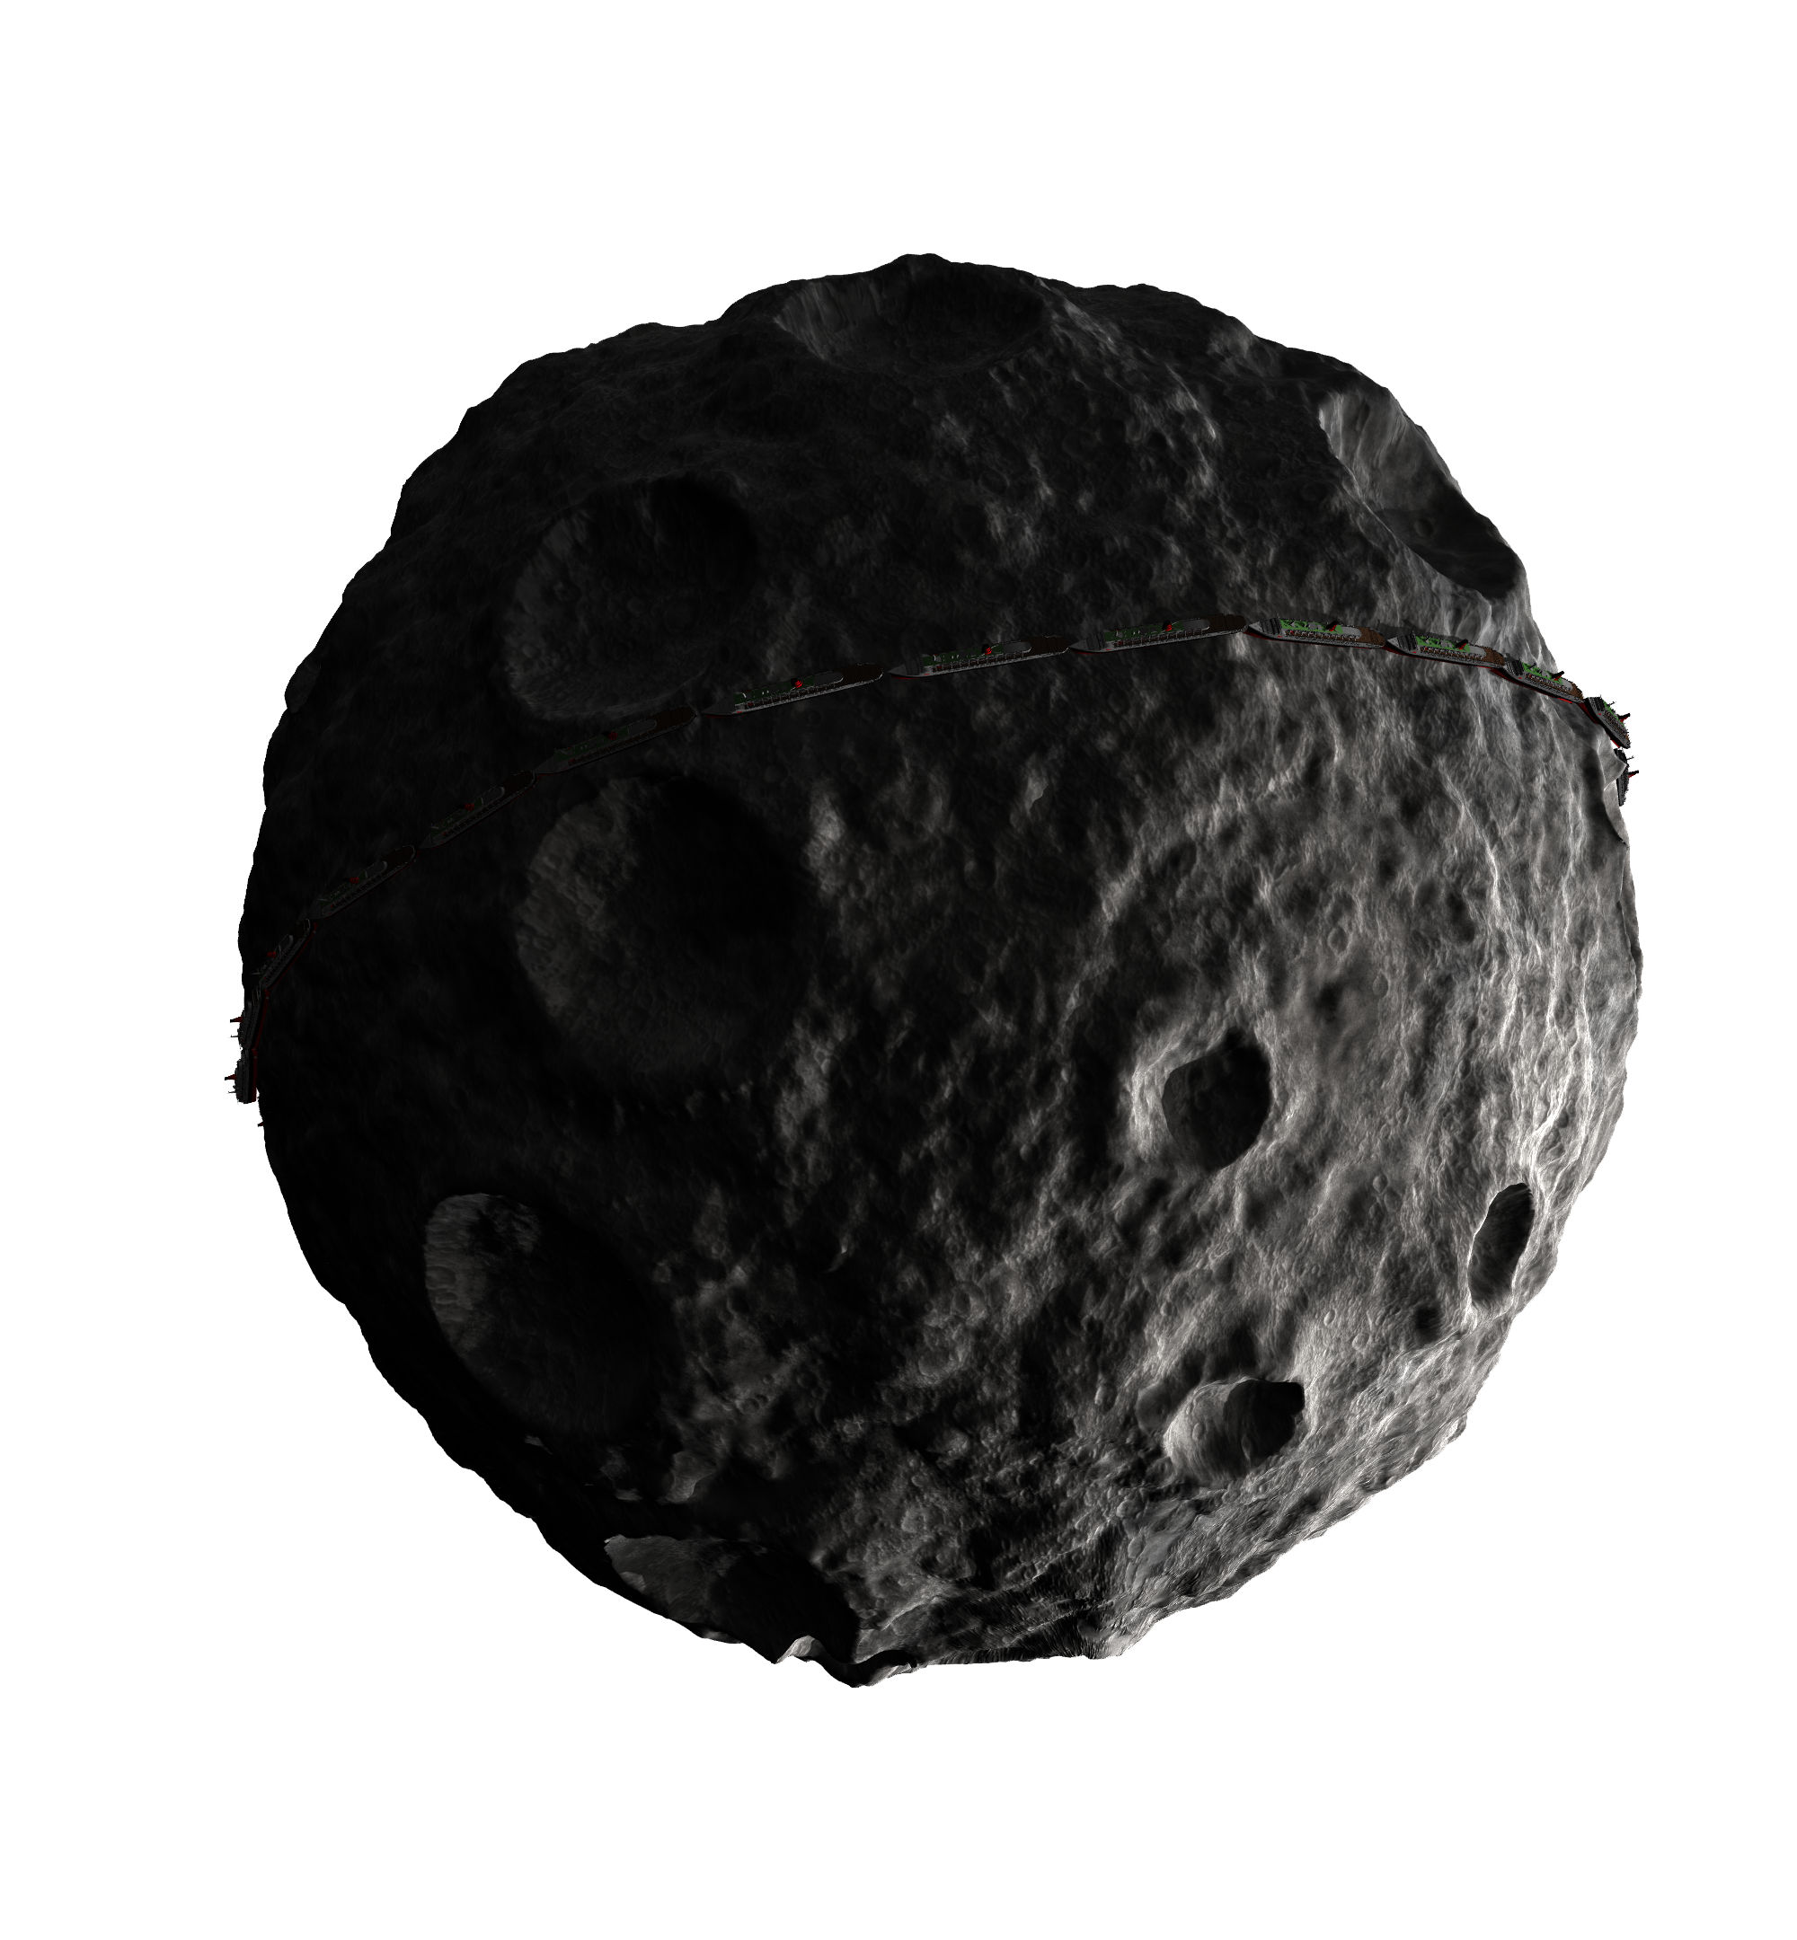
[ в digital ]
«Усложнение»
digital-рынка
Почему успех не всегда то, чем кажется?
Ошибка выжившего
– человек обращает внимание только на успешный опыт,
а неудачные кейсы игнорирует
Людей не становится больше – их становиться меньше
А что, вон же он летит и я полечу!
Индекс потребительской уверенности падает
Неполная информация ведет к ошибочным решениям
Перепродажа одного и того же трафика

Slide 3

Людей не становится больше
Распределение аудитории по возрастным группам с 1970 по 2030 год
Ошибка выжившего
– человек обращает внимание только на успешный опыт,
а неудачные кейсы игнорирует
«Усложнение»
digital-рынка
Людей не становится больше – их становиться меньше
А что, вон же он летит и я полечу!
Индекс потребительской уверенности падает
Перепродажа одного и того же трафика
>60
36
15
23
27
26
28
34
40-59
40
41
41
40
44
30
34
20-39
38
47
42
45
45
39
32
<19
47
Неполная информация ведет к ошибочным решениям
44
37
30
30
33
31
1970
1989
2002
2010
2014
2023
2030п

Slide 4
«Усложнение»
digital-рынка
Индекс потребительской уверенности
Людей не становится больше
Распределение аудитории по возрастным группам с 1970 по 2030 год
Людей не становится больше – их становиться меньше
>60
36
15
23
27
26
28
34
40-59
40
41
41
40
44
Индекс потребительской уверенности падает
30
34
20-39
38
47
42
45
45
39
32
<19
47
44
37
30
30
33
31
1970
1989
2002
2010
2014
2023
2030п
Источник: Росстат
Перепродажа одного и того же трафика

Slide 5
Динамика численности
кастомных целевых аудиторий
Людей не становится больше
Распределение аудитории по возрастным группам с 1970 по 2030 год
Индекс потребительской уверенности
%
0
-10
-20
-30
-40
2014
2015
2016
2017
2018
2019
2020
2021
2022
2023
2024
2025
Источник: Росстат
>60
36
15
23
27
26
28
34
18-45
Ж 25-45
М 35+
М 25-44
53,81
53,14
53,86
53,76
40-59
40
41
41
40
44
30
34
28,11
29,82
29,71
30,43
21,73
21,69
22,16
22,07
20,35
20,26
20,16
20,00
20-39
38
47
42
45
45
39
32
<19
47
44
37
2022
2023
2024
2025
2022
2023
2024
2025
30
30
33
31
2022
2023
2024
2025
2022
2023
2024
2025
1970
1989
2002
2010
2014
2023
2030п

Slide 6

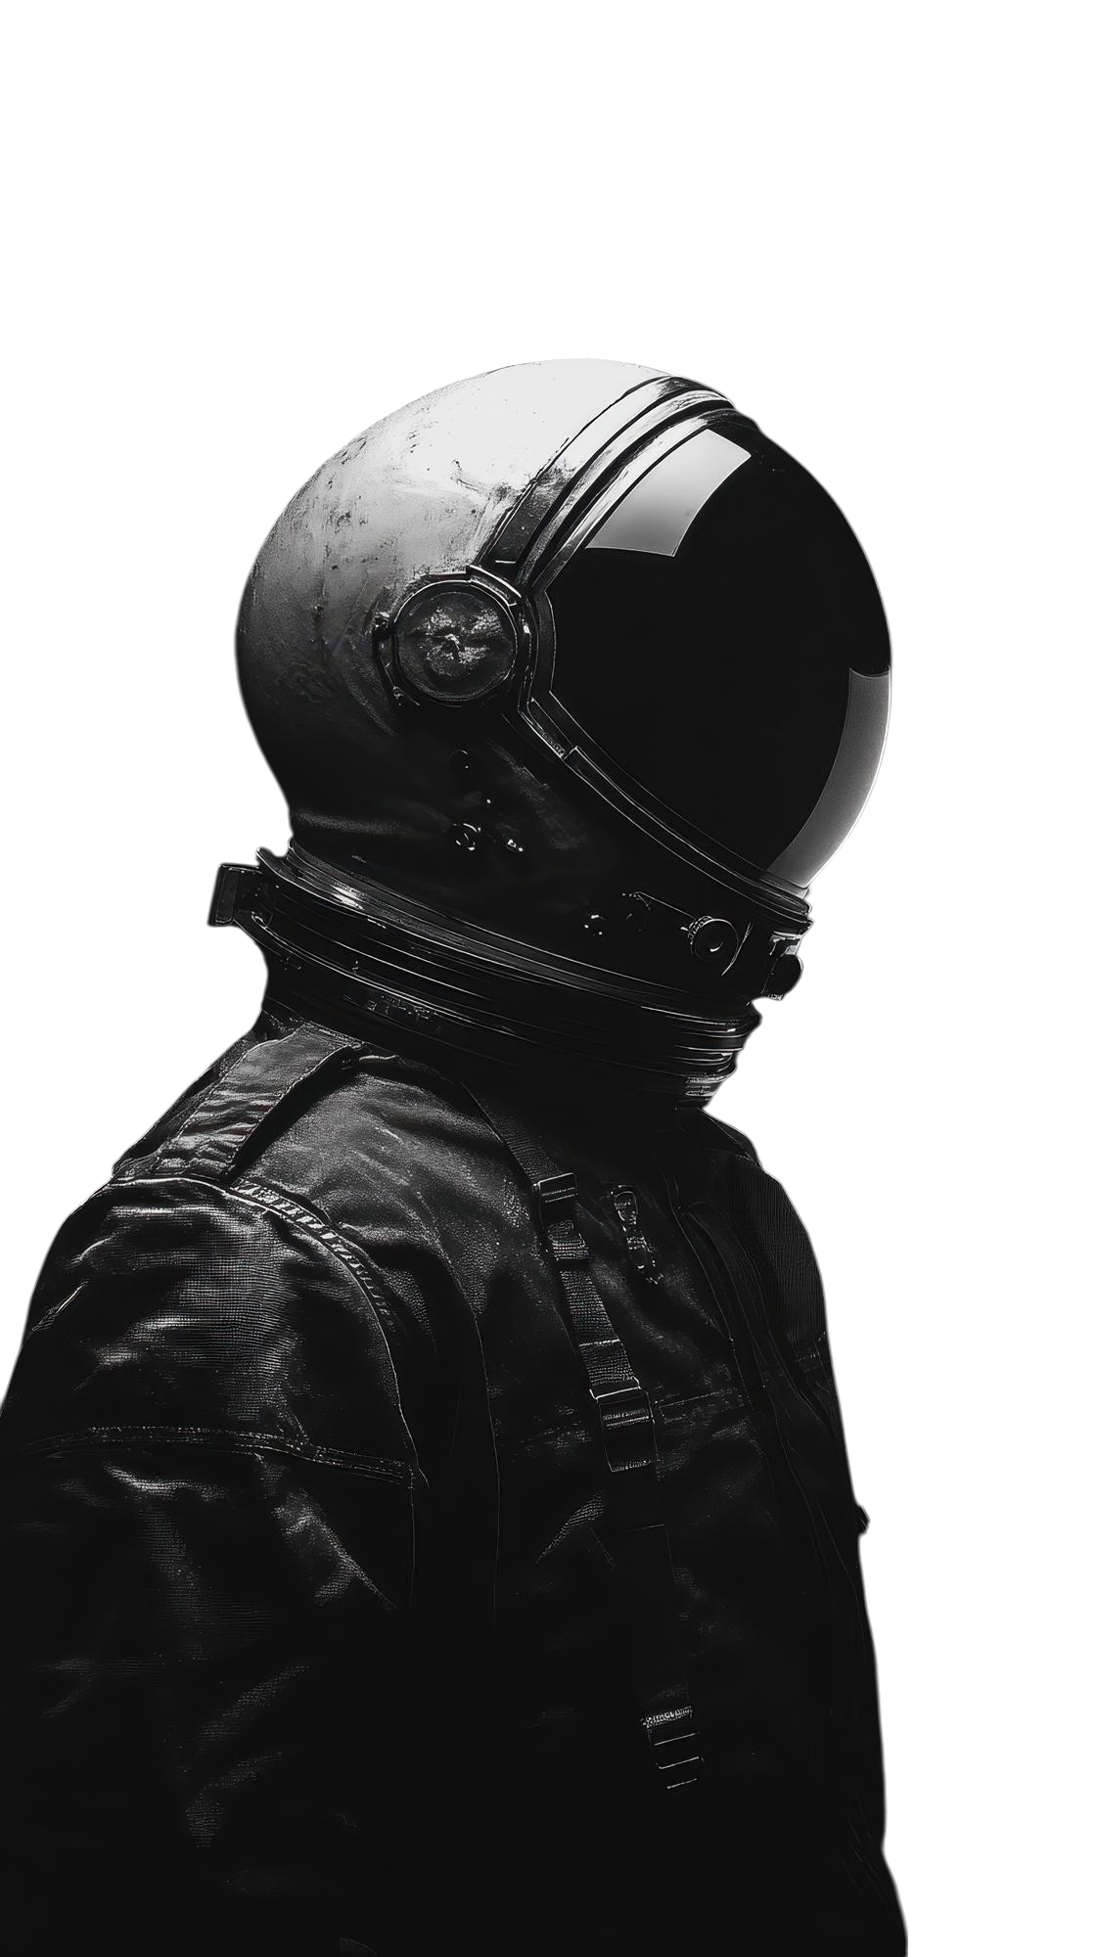
Аудитория сокращается, медиадавление растет
Динамика численности
кастомных целевых аудиторий
Динамика прироста инвентаря YoY
14.8%
18-45
Ж 25-45
М 35+
М 25-44
Videonetwork Flex
Online TV
53,81
53,14
53,86
53,76
64
72
2024 vs 2023
2024 vs 2023
Прирост объема рекламных показов 2024 Vs 2023 по данным AdRiver
28,11
29,82
29,71
30,43
21,73
21,69
22,16
22,07
20,35
20,26
20,16
20,00
2022
2023
2024
2025
2022
2023
2024
2025
2022
2023
2024
2025
2022
2023
2024
2025
Источник: Mediascope Cross-Web, Россия 0+, 2022 – Q1’2025

Slide 7

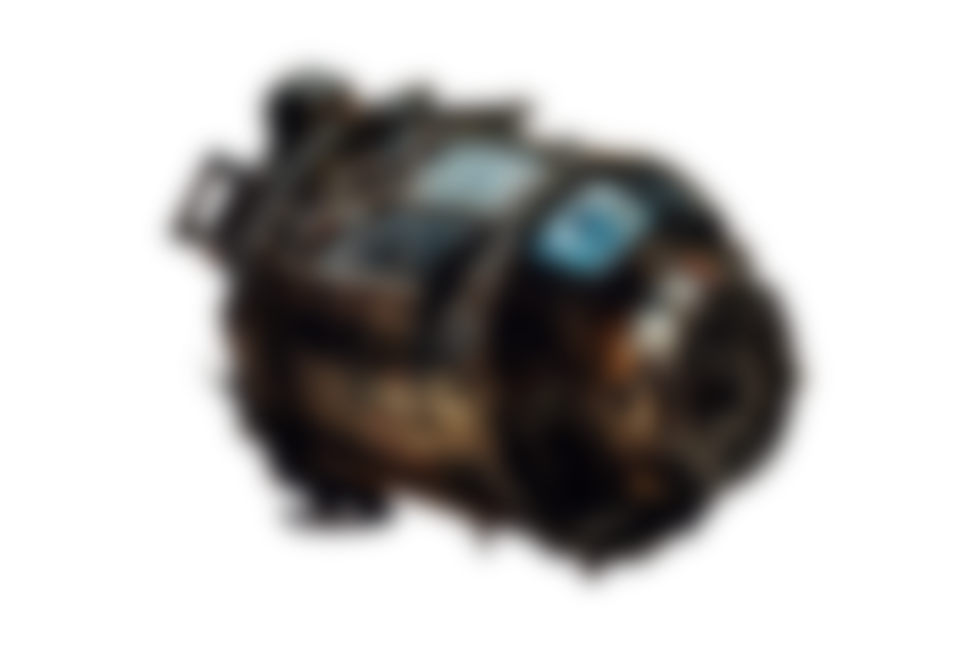









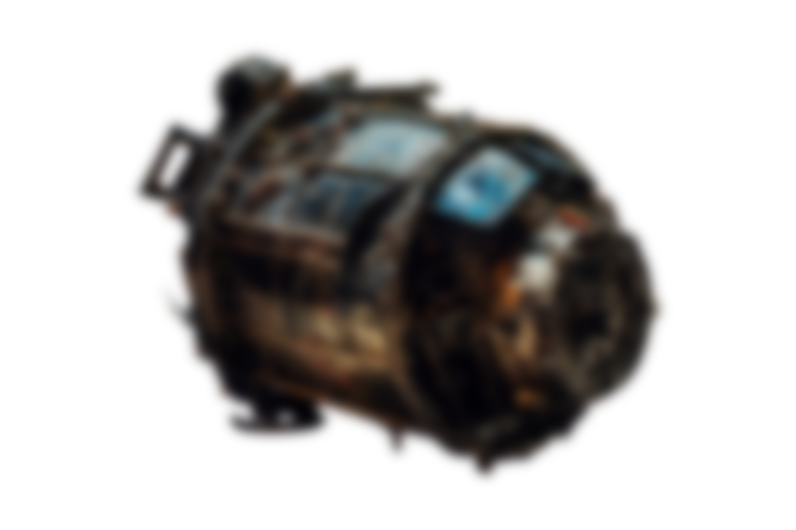
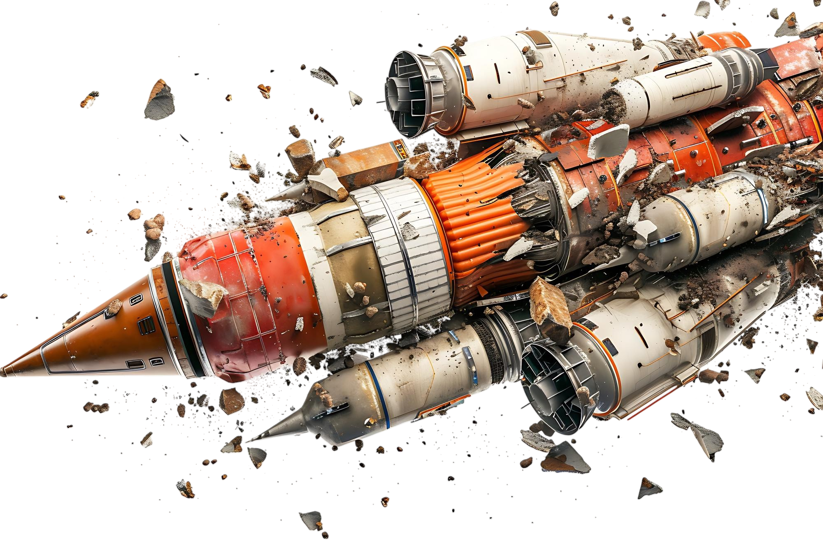
Динамика численности
кастомных целевых аудиторий
Было достаточно тех,
кто пытался повторить успех, но ничего не вышло
Аудитория сокращается, медиадавление растет
Динамика прироста инвентаря YoY
14.8%
Videonetwork Flex
Online TV
64
72
2024 vs 2023
2024 vs 2023
Прирост объема рекламных показов 2024 Vs 2023 по данным AdRiver
Источник: Adriver; крупный селлер рекламного инвентаря
18-45
Ж 25-45
М 35+
М 25-44
53,81
53,14
53,86
53,76
28,11
29,82
29,71
30,43
21,73
21,69
22,16
22,07
20,35
20,26
20,16
20,00
2022
2023
2024
2025
2022
2023
2024
2025
2022
2023
2024
2025
2022
2023
2024
2025

Slide 8



Развиваем навык метапознания
Аудитория сокращается, медиадавление растет
Было достаточно тех,
кто пытался повторить успех, но ничего не вышло
Динамика прироста инвентаря YoY
14.8%
Videonetwork Flex
Online TV
Методы обучения, основанные на разборе ошибок, развивают:
64
72
2024 vs 2023
2024 vs 2023
Прирост объема рекламных показов 2024 Vs 2023 по данным AdRiver
Способность думать
о своем мышлении
Повышают веру
в реализацию
поставленной задачи

Slide 9
Было достаточно тех,
кто пытался повторить успех, но ничего не вышло
Развиваем навык метапознания
Методы обучения, основанные на разборе ошибок, развивают:
Способность думать
о своем мышлении
Повышают веру
в реализацию
поставленной задачи
Источник: theoryandpractice.ru, почему можно и нужно ошибаться в процессе обучения

